Slide 1
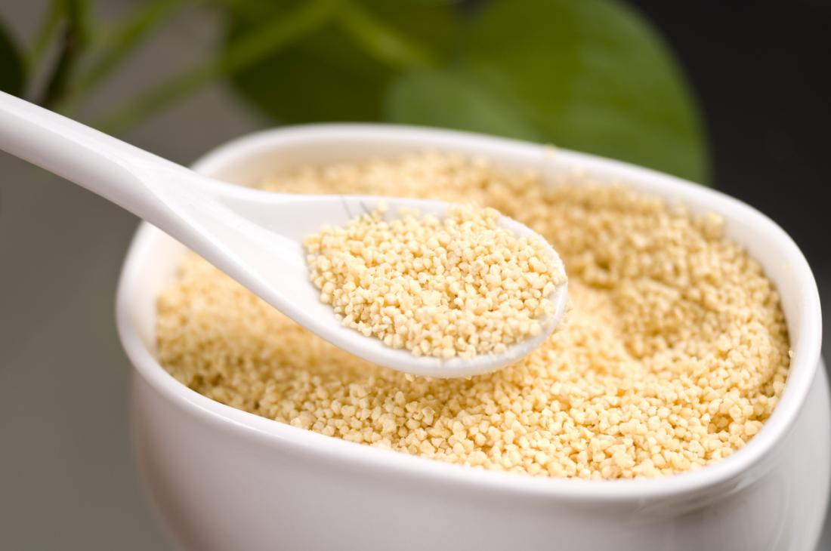
Lecithin

Slide 2
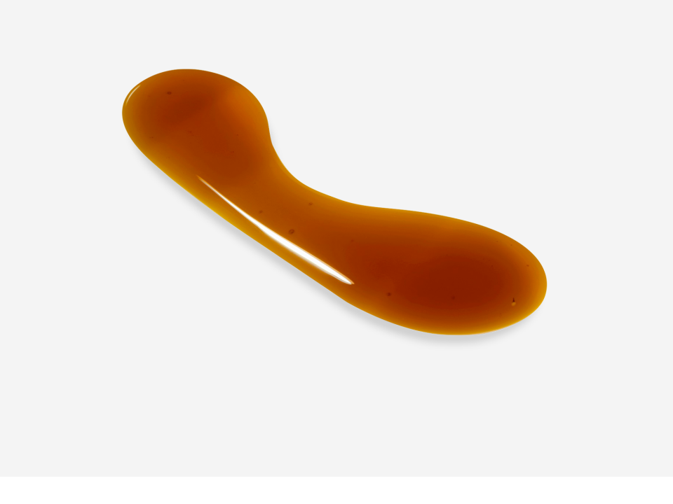
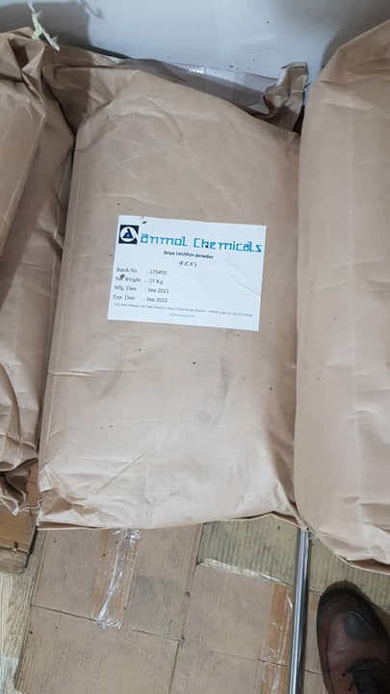
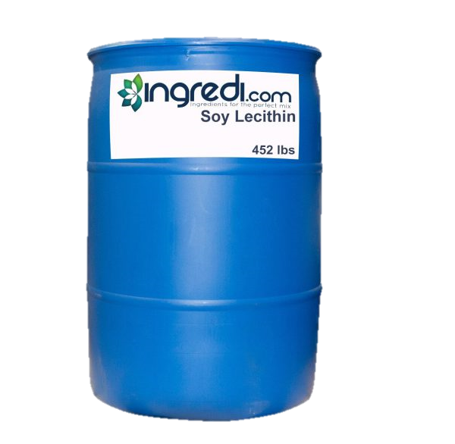
مشخصات
پودری (کیسه 25 کیلوگرم)
نوع حالت و بسته بندی
مایع (کیسه 240 کیلوگرم)

Slide 3
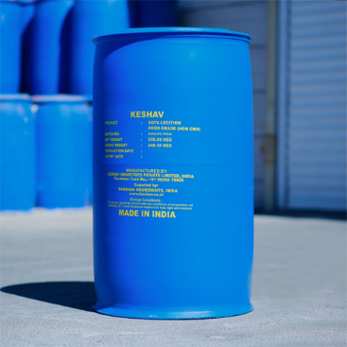
مشخصات
نوع محصول
لسیتین سویا
گرید بندی
1- گرید غذایی
2- مایع (کیسه 240 کیلوگرم)
لسیتین آفتابگردان
لسیتین تخم مرغ

Slide 4
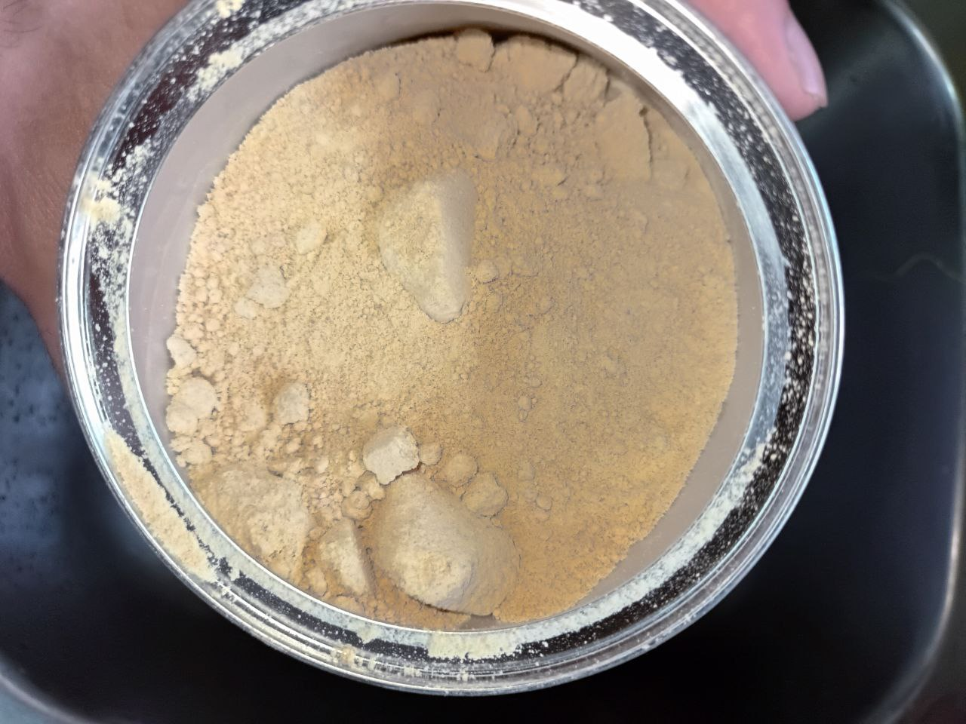
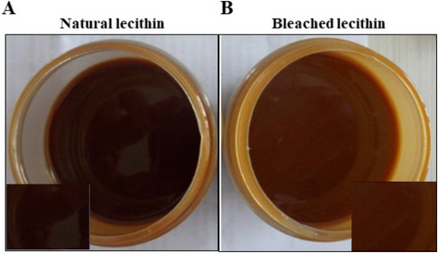
مشخصات
تشخیص فاسد شدن، شرایط نگهداری و تاریخ انقضا
تغییر رنگ، طعم و ایجاد بوی نامطبوع
کلوخه شدن لسیتین پودری
دمای ایده‌آل برای نگهداری بین ۱۵ تا ۲۴ درجه سانتیگراد است و رطوبت پایین باید حفظ شود.
لسیتین در ظروف تیره و در مکانی دور از نور مستقیم نگهداری شود.
15 ماه

Slide 5
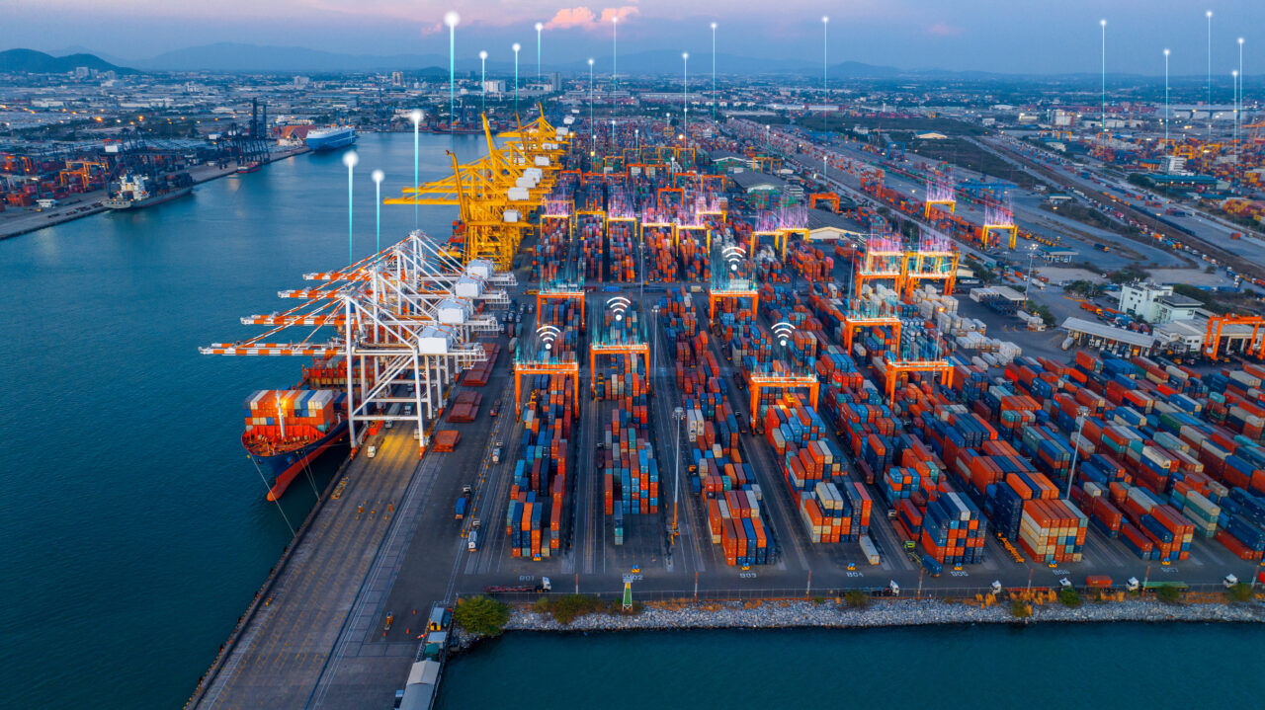
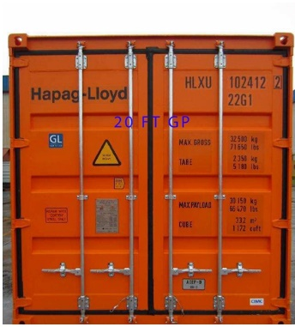
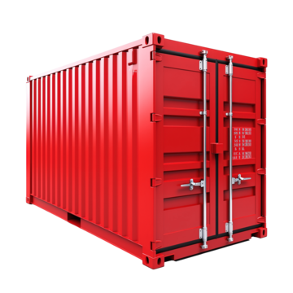
مشخصات شرایط حمل ونقل گمرکی
شرایط خاصی ندارد.(دور از نور خورشید و نیاز به دمای اتاق)
تعداد در کانتینر 20 فوت: 80 عدد
تعداد در کانتینر 40 فوت: 112 عدد

Slide 6
مشخصات
فاکتورهای کنترل
تراریختگی
باید محصول حتما گواهی غیر تراریخته داشته باشد.
استاندارد ملی ایران به شماره 10763 و 9617 برای نمونه لسیتین سویا
کیک و کلوچه غیرتراریخته
در دام و خوراک آبزیان تراریخته
تفاوت ایرانی و خارجی در تراریختگی هست.

Slide 7
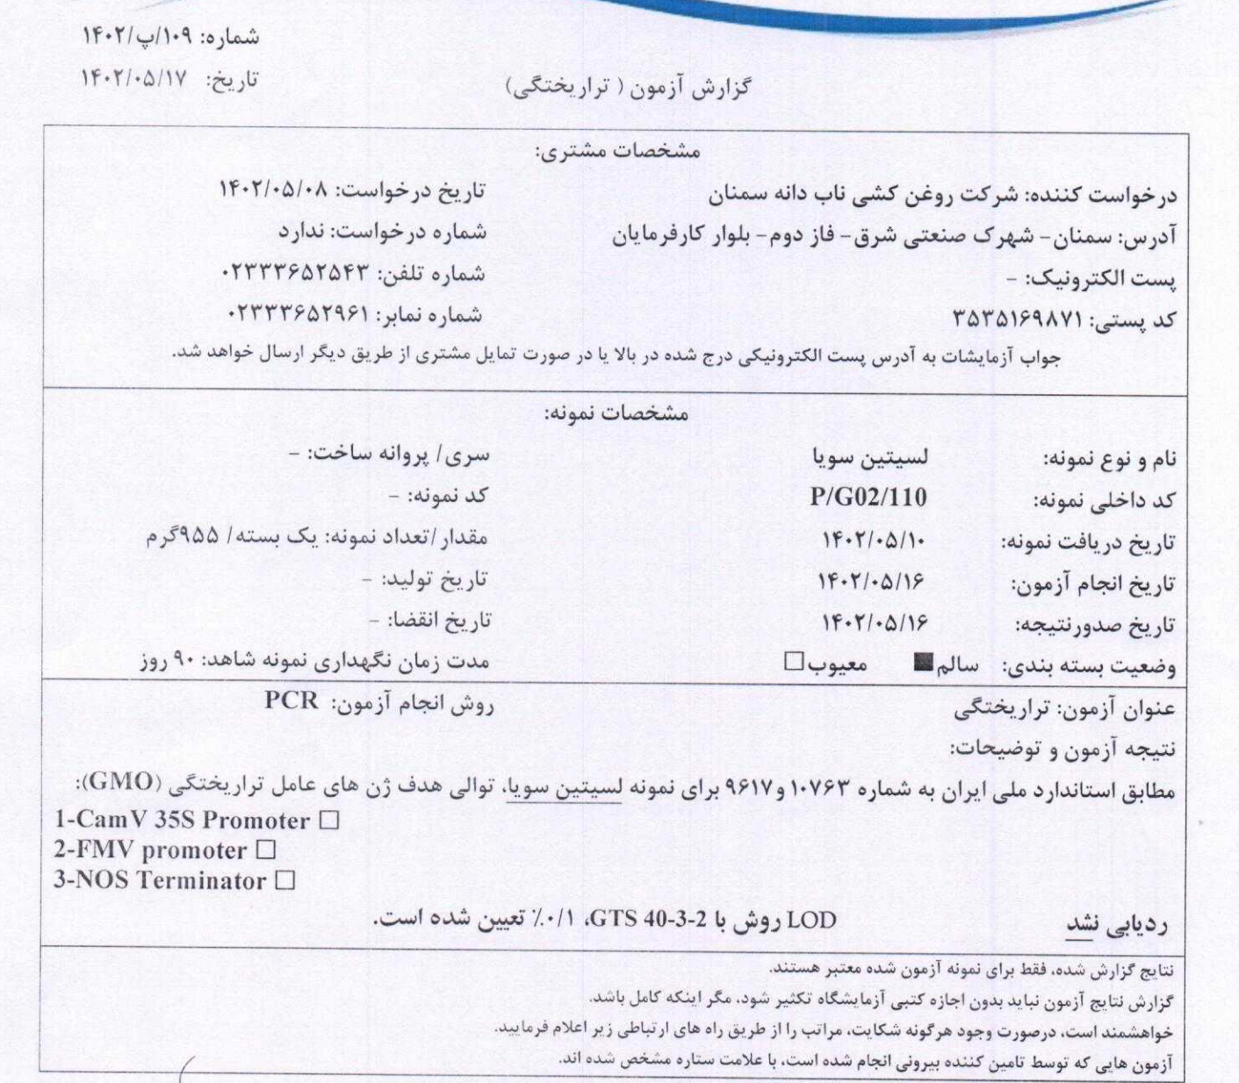

Slide 8
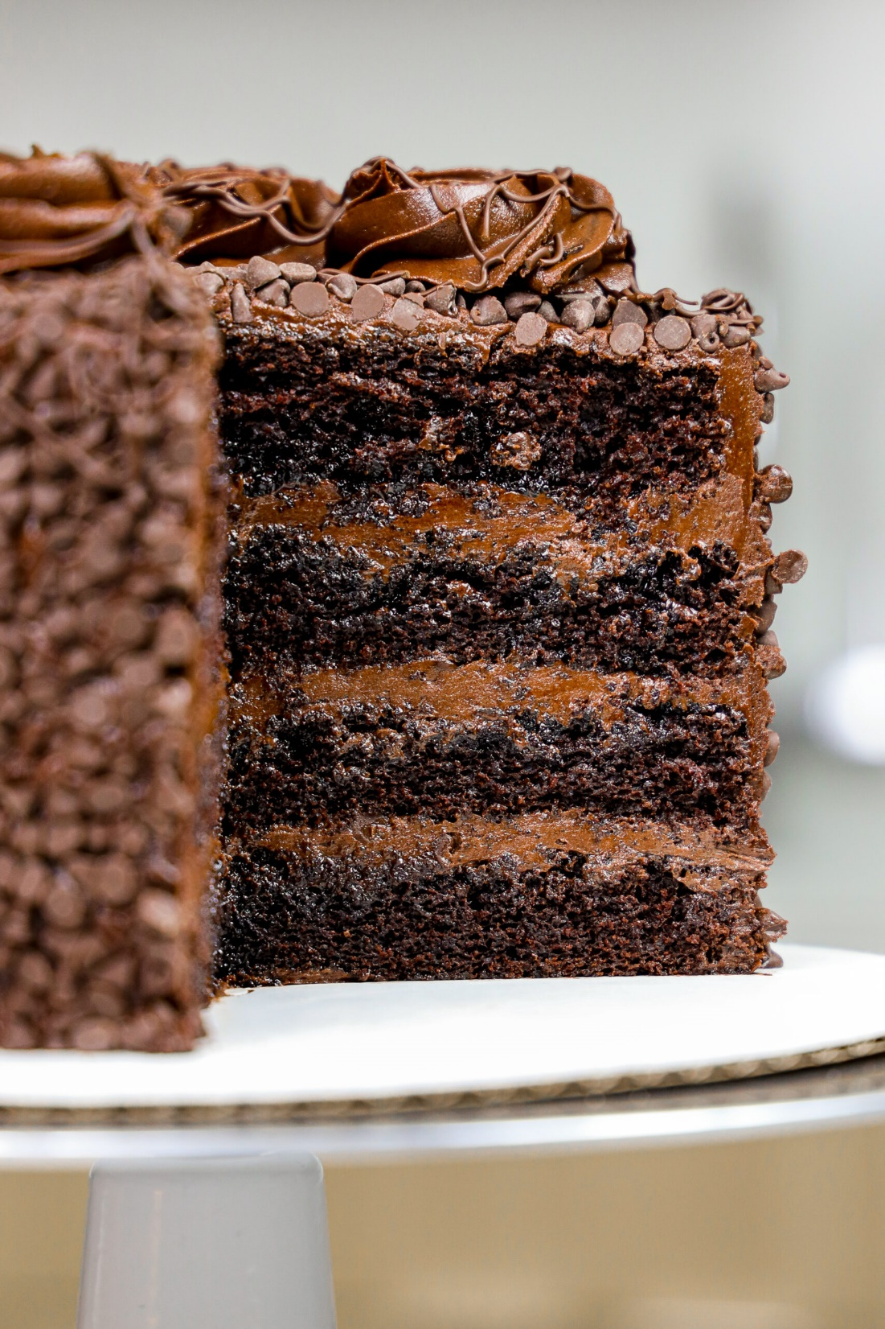
صنایع مرتبط و بازار هدف
کیک و کلوچه شکلات
برای تولید شکلات، مقدار لسیتین معمولاً حدود ۰.۱٪ تا ۰.۵٪ از کل وزن شکلات استفاده می‌شود. (هر تن شکلات، 1 الی 5 کیلوگرم لسیتین)
صنایع دارویی،خوراک دام و آرایشی
در تولید کیک و کلوچه، معمولاً مقدار لسیتین کمتری نسبت به شکلات استفاده می‌شود و این مقدار حدود ۰.۲٪ تا ۰.۳٪ از کل وزن مواد اولیه است.
به علت قیمت مناسب و تازه بودن جنس تقاضای لسیتین ایرانی رو به افزایش است.
فروش در بازار سنتی به ندرت
در تولید بیسکوییت، معمولاً مقدار لسیتین به‌طور متوسط بین ۰.۲٪ تا ۰.۵٪ از وزن کل مواد مصرفی است.

Slide 9
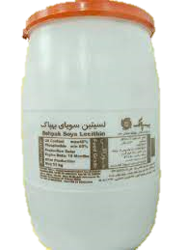
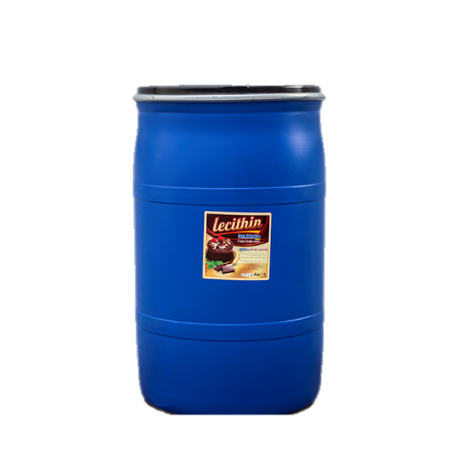
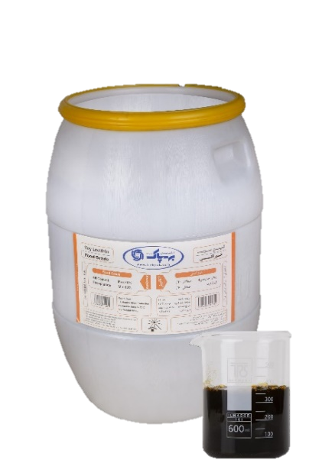
برندهای ایرانی
نازگل
ناب دانه(شرکت روغن کشی ناب دانه سمنان)
بهپاک

Slide 10
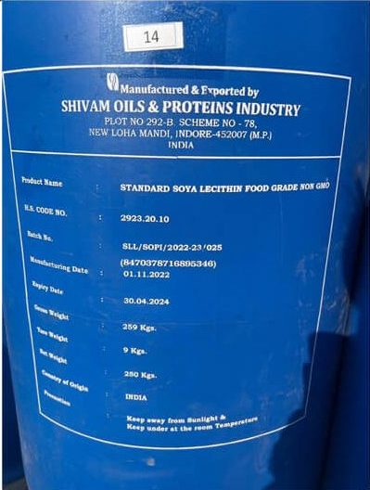
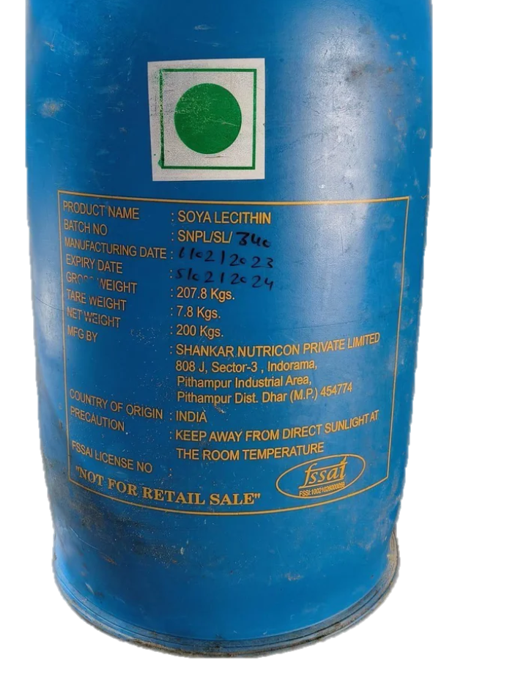
برندهای خارجی
Pacific-IND
Gujarat-IND
Sonic-IND
Lecico-GER
Sherendihi-IND
Cargill-IND
Keshav-IND
Sherendihi-IND
Shivam-IND
Cargill-IND

Slide 11
قیمت حدودی لسیتین در بازار ایران
80/000 الی 88/000 برند شیوام( تاریخ انقضا نزدیک تر قیمت کمتر)
70/000 برند ناب دانه
قیمت نوسان دارد. (5 الی 10 هزار تومان در سال اخیر)

Slide 12
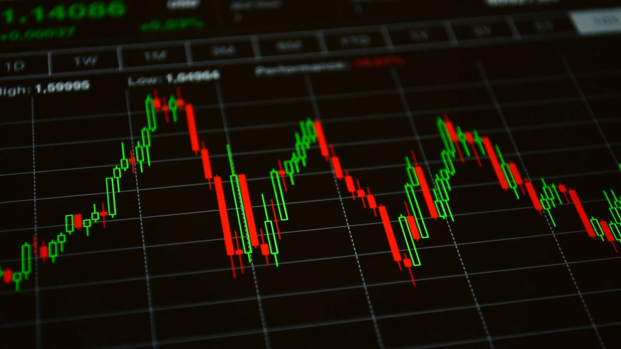
ارزش دلاری واردات لسیتین از سال 1399 الی 1402

Slide 13
ارزش دلاری لسیتین واردات در ماه های سال 1401

Slide 14
ارزش دلاری واردات لسیتین در ماه های سال 1401
افزایش واردات لسیتین در نیمه دوم سال
در نیمه دوم سال به دلیل افزایش تولیدات، نیاز به مواد اولیه مانند لسیتین افزایش می‌یابد. این موضوع می‌تواند دلیل افزایش واردات در ماه‌های پاییز و زمستان باشد. همچنین، شروع مدارس در ماه مهر و آماده‌سازی برای عید نوروز در اسفند، به تقاضای بیشتر در این ماه‌ها کمک می‌کند.
تفاوت چشمگیر بین نیمه اول و دوم سال
الگوی فصلی تقاضا
بر اساس تحقیقات بازار داخلی، الگوی تقاضا به‌گونه‌ای است که در ماه مهر با شروع مدارس و در اسفند با نزدیک شدن به نوروز، نیاز به لسیتین افزایش می‌یابد. این موضوع نشان می‌دهد که واردات لسیتین نیز با الگوی تقاضا در بازار همخوانی دارد و واردکنندگان برای پاسخگویی به این نیازها، به تأمین این ماده در زمان‌های مناسب اقدام کرده‌اند.تمرکز واردات در ماه‌های آذر، دی و اسفند

Slide 15
سهم کشورهای مختلف در حجم دلاری واردات شرکت‌های داخلی در سال ۱۴۰۱

Slide 16
حجم دلاری شرکت های داخلی در سال 1401
هند (۷۸٪)
هند بیشترین سهم را در واردات دارد و تقریباً ۷۸٪ از کل واردات دلاری را تشکیل می‌دهد. این سهم بالا ممکن است به دلیل هزینه‌های پایین‌تر تولید در هند و قیمت‌های رقابتی باشد. شرکت‌های داخلی احتمالاً برای کاهش هزینه‌ها و تأمین مواد اولیه ارزان‌تر به واردات از هند روی آورده‌اند.
آلمان (۱۱٪)
پس از هند، آلمان دومین کشور وارداتی است و ۱۱٪ از واردات را به خود اختصاص داده است. آلمان به‌عنوان کشوری با استانداردهای بالای کیفیت، احتمالاً برای واردات محصولات باکیفیت و تخصصی مورد توجه قرار می‌گیرد.( احتمالا خریداران شرکت های دارویی هستند.)
چین (۶٪)
چین با ۶٪ سهم، جایگاه سوم را دارد. این کشور به دلیل ارائه محصولات ارزان و متنوع، جایگاه مهم در زنجیره تأمین جهانی دارد. واردات از چین می‌تواند به دلیل قیمت‌های مناسب و دسترسی به محصولات متنوع باشد.

Slide 17
ارزش دلاری واردکنندگان لسیتین در سال 1401

Slide 18
ارزش دلاری واردکنندگان لسیتین در سال 1401
شرکت‌های تولیدی واردکننده برای تولید داخلی: شرکت‌هایی مانند نستله، عباسپور، داداش برادر، شیرین عسل، سولیکو کاله، لپ لپ و ایران شکلات، لسیتین را برای مصرف داخلی وارد می‌کنند.
شرکت لپ لپ به صورت غیر رسمی در بازار فعالیت می کند.
5 شرکت بازرگانی برتر واردکننده لسیتین:
1-بازرگانی درشیمی مرجان
2-عصر گلستان نیکان
3-سگال طنین ایرانیان
4-رهروان تجارت کهن
5-پارس کرون

Slide 19
حجم واردات لسیتین شرکت های بازرگانی و تولیدی در سال 1401

Slide 20
ارزش دلاری واردکنندگان بازرگانی لسیتین در سال 1401

Slide 21
ارزش دلاری خرید از تولید کنندگان خارجی لسیتین در سال 1401

Slide 22
ارزش دلاری تولید کنندگان لسیتین در سال 1401
عمده واردات از شرکت های Shivam Oils & Proteins Industry و Keshav Industries Private Limited می باشد.

Slide 23
نتیجه گیری
بهترین تایم خرید( آذر و دی ماه)
با توجه به تحقیقات انجام شده برند رند بازار Shivam Oils & Proteins Industry می باشد.
برند های Pacific و Kasiyab برندهای شناخته شده و قدیمی بازار (10 الی 15 ساله) هستند که در حال حاضر در بازار ایران موجود نمی باشند.
برند Palier

